Slide 1


IEEE Xplore
Iniciaremos a sessão às 14 hrs (horário de Brasília)
Márcia Ferreira
IEEE Gerente de Serviços ao Cliente América Latina e Caribe
m.ferreira@ieee.org
+1 732-289-7876
Institute of Electrical and Electronics Engineers

Slide 2
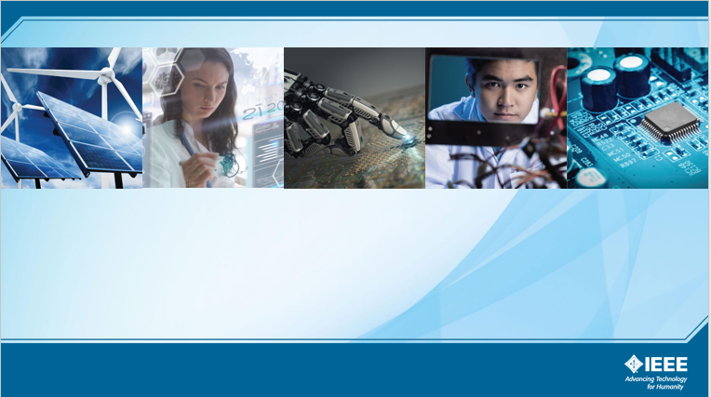
IEEE Xplore– Impulsionando a Inovação

Slide 3

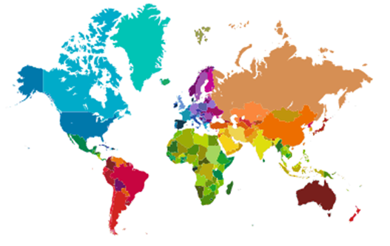
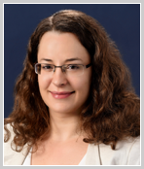
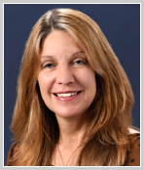
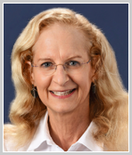
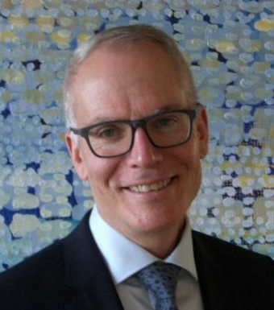
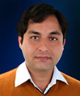
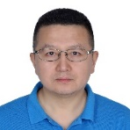

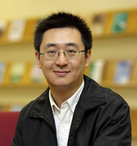
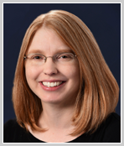
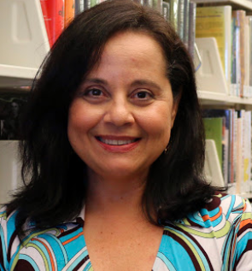
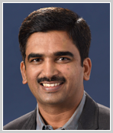
Atendimento ao cliente IEEE: uma equipe global de profissionais da informação

Slide 4
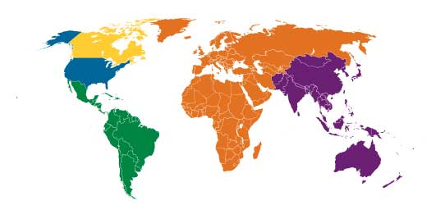
Alcance Global de Profissionais Técnicos
17,253
178,937
18,224
130,527
77,519
www.ieee.org
Data as of 31 December 2018
Membros: 422,460 +
Notes:
IEEE is GLOBAL!
There are 420,000+ worldwide IEEE members in 160+ countries.
IEEE Offices: New York City, New Jersey, Washington, DC, & California
Europe - Belgium & Austria
India, Singapore, Japan & two in China

Slide 5

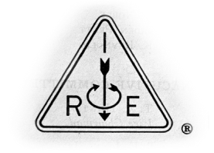



The History of IEEE
1884
1912
1963
Thomas Edison, Alexander Graham Bell, e outros notáveis fundaram o Instituto Americano de Engenheiros Elétricos.
AIEE e IRE fundiram-se para se tornar o Instituto de Engenheiros Elétricos e Eletrônicos, ou IEEE.
AIEE
American Institute of Electrical Engineers
IRE
Institute of Radio Engineers
Pioneiros em tecnologias sem fio e eletrônica fundaram o Instituto de Engenheiros de Rádio mais focado internacionalmente.
Notes:
THIS IS AN ANIMATED SLIDE.
TEXT WILL REVEAL AS INTENDED IN SLIDE SHOW VIEW AS PRESENTER CLICKS THROUGH THE TIMELINE SEQUENCE.
AIEE
- Spring 1884, Thomas Edison, Alexander Graham Bell, and other notables founded the American Institute of Electrical Engineers, or AIEE.
IRE
- 1912, with focus on the new industries of wireless technologies and electronics, came a new society with an international focus, the Institute of Radio Engineers, or IRE.
- AIEE and IRE were behind many of history’s world-changing technological developments, such as television, radar, satellites, transistors, computers, and others.
IEEE
- 50 years ago, on January 1, 1963, AIEE and IRE merged to become the Institute of Electrical and Electronic Engineers, or IEEE.

Slide 6


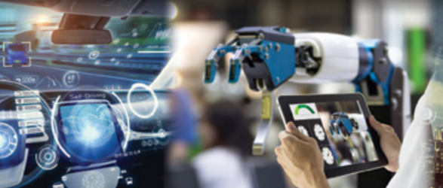

The IEEE Today
Present
O IEEE é o lugar onde nascem os próximos grandes avanços tecnológicos — resultado do trabalho inovador de nossos membros, autores e voluntários do IEEE.
O IEEE incorpora as visões de seus fundadores, aplicando-as aos desafios de hoje e de amanhã.
Notes:
Today, the IEEE brand is:
- Trusted
- Recognized as a global enabler of innovation
- A provider of collaborative and research resources for those building our future
- An invaluable membership organization that enables technological and career advancement
Presenter, more on IEEE strategies and core values is found here:
IEEE Envisioned Future (PDF, 56 KB): http://www.ieee.org/documents/envisioned_future.pdf
Enterprise-wide strategic planning process: http://www.ieee.org/about/corporate/strategy/index.html

Slide 7
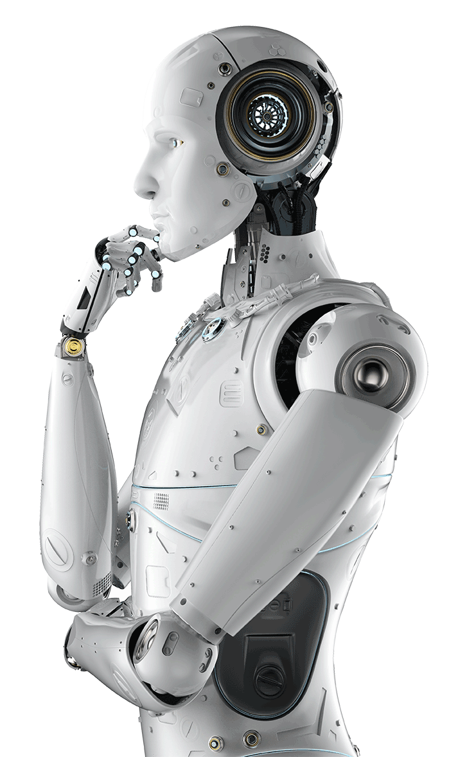
IEEE: Who, What, Why?
Quem é IEEE?
IEEE lidera o mundo das associações técnicas e se dedica ao avance da tecnología para o benefício da humanidade
O que fazemos?
Publicamos investigações cientifícas e tecnológicas. Nossas publicações são as mais citadas em varios campos de engenharia e tecnologia, através de nossas revistas, conferências e normas técnicas
A quem servimos?
Nossas publicações estão disponíveis para organizações acadêmicas, corporativas e governamentais em todo o mundo através de nosso banco de dados on-line: a biblioteca digital IEEE Xplore
Por que o IEEE Xplore?
O acesso à pesquisa disponível no IEEE Xplore ajuda estudantes, professores, cientistas e engenheiros a:
acelerar sua pesquisa e desenvolvimento
colocar sua pesquisa e produtos no mercado mais rapidamente
economizar tempo e dinheiro sem duplicar a pesquisa e o desenvolvimento existentes
Notes:
IEEE information is more than just electrical engineering and computer science, IEEE wants to look a the big picture and solve global problems.
What does that mean?
It means that IEEE:
Expands and enables diverse communities to help individuals from around the world to share, collaborate, network, debate, and engage with one another.
Provides technically vital forums for the discussion, development, and dissemination of authoritative knowledge related to traditional, emerging and disruptive technologies.
Leads humanitarian efforts around the world to use technology to solve the world’s most challenging problems.
Leverages IEEE’s technology-related insight to provide governments, NGOs and other organizations, and the public with innovative and practical recommendations to address public policy issues.
Develops business solutions that are vital to both companies and their employees.

Slide 8










As principais universidades do setor e de tecnologia confiam no IEEE
IEEE está presente sempre no campo da tecnologia
All Top 10
Aerospace and Defense Companies Worldwide
9 of Top 10
Communications Equipment Companies Worldwide
7 of Top 10
Telecommunication Companies Worldwide
9 of Top 10
Automobile Manufacturers Worldwide
9 of Top 10
Computer Hardware Companies Worldwide
98 of Top 100
Engineering and Technology Universities Worldwide
28 of Top 29
Semiconductor Companies Worldwide
All Top 100
Engineering Universities in the United States

Slide 9
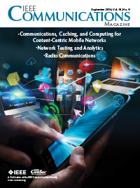
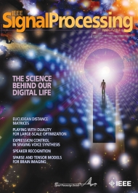
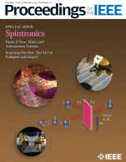


IEEE Quality Makes an Impact
Journal Citation Reports® by Impact Factor
IEEE journals are:
# 1 in Artificial Intelligence
# 1 in Automation and Control
# 1 in Computer Hardware
# 1 in Cybernetics
# 1 in Electrical Engineering
# 1 in Imaging Science & Photographic Technology
# 1 in Industrial Engineering
# 1 in Information Systems
# 1 in Instruments and Instrumentation
# 1 in Remote Sensing
# 1 in Telecommunications
# 1 in Theory and Methods
Source: 2018 Journal Citation Reports (Clarivate Analytics, 2019)
Journal Citation Reports present quantifiable statistical data that provide a systematic, objective way to evaluate the world’s leading journals.

Slide 10
Experiência técnica ampla e profunda
Muito mais do que engenharia elétrica e eletrônica e computação ...
Aerospace
Computing
Optics
Biomedical Engineering
Broadcasting
Circuits
Communications
Control and Automation
Electronics
Environment
Industrial systems
Information Technology
Internet of Things
Life Sciences
Nanotechnology
Power and Energy
Robotics and AI
Semiconductors
Smart Cities
Smart Grid
Transportation

Slide 11
IEEE/IET Electronic Library (IEL)
Cerca de 200 revistas do IEEE - Journals
30+ revistas do IET e anais/actas de mais de 25 conferências do IET –Conference Proceedings
Actas de mais de 1.800 conferências do IEEE
Mais de 4,400 normas/ padrões do IEEE aprovadas e publicadas - Standards
Acesso gratuito ao Jornal Técnico Bell Labs
Acesso complementar a mais de 12.300 trabalhos de mais de 20 conferências VDE
Acesso a artigos aceitos para publicação futura – Early Access Articles
Arquivo do final do século XIX para títulos selecionados
Versões de normas/padrões redline do IEEE
IEL
Mais de 5 milhões de documentos em texto completo – Full-text

Slide 12
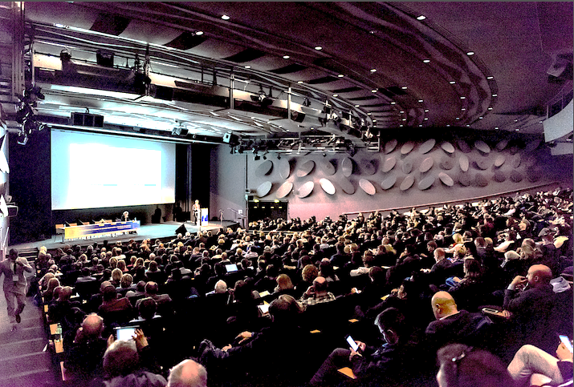
Alguns novos anais adicionados ao IEEE Xplore
IEEE International Conf. on Artificial Intelligence Circuits and Systems (AICAS)
IEEE International Conf. on Blockchain and Cryptocurrency (ICBC)
IEEE 6th International Conf. on Energy Smart Systems (ESS)
IEEE Sustainability through ICT Summit (StICT)
IEEE International Conf. on Artificial Intelligence Testing (AITest)
IEEE International Conf. on Decentralized Applications and Infrastructures
IEEE Asia Power and Energy Engineering Conference (APEEC)
International Conf. on Control of Dynamical and Aerospace Systems (XPOTRON)
IEEE International Conf. on Flexible and Printable Sensors and Systems (FLEPS) Latin American Electron Devices Conference (LAEDC)
IEEE International Conf. on Industry 4.0, Artificial Intelligence, and Communications Technology (IAICT)
IEEE Decentralized Energy Access Solutions Workshop (DEAS)
IEEE PES GTD Grand International Conference and Exposition Asia (GTD Asia)
Note: this is a partial listing of new conferences and is not all-inclusive or final. Information is subject to change.
Notes:
.

Slide 13



MyXplore Smartphone App
IEEE App: seu gateway global!
Revistas - Use seu acesso de membro para ler revistas IEEE online ou faça o download para lê-las offline
Conteúdo recomendado - Receba recomendações de conteúdo personalizadas com base em seu próprio perfil e atividades.
Notícias - Mantenha-se atualizado com as últimas notícias do IEEE Spectrum, IEEE, IEEE Transmitter e muito mais.

Slide 14

Por tempo limitado: acesso à biblioteca IEEE eLearning!
Para ajudar as universidades em sua transição imediata para o ensino a distância, o IEEE agora oferece acesso gratuito à nossa biblioteca de cursos eLearning por tempo limitado.
Access includes:
Cursos individualizados, revisados e criados e pelos principais especialistas da área
Conteúdo interativo através de um player / visualizador fácil de usar, arquivos de áudio e vídeo, diagramas, animações e marcação automática de local
Níveis introdutório, intermediário e avançado oferecidos para muitos assuntos, incluindo inteligência artificial, Blockchain, 5G, veículos autônomos, Internet das Coisas (IoT), segurança cibernética e muito mais!
https://ieeexplore.ieee.org/courses/home

Slide 15
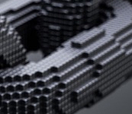
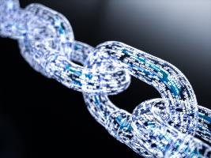
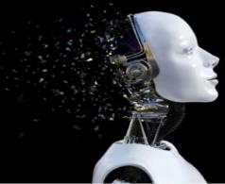
IEEE eLearning Library: Series temáticas
Enterprise Blockchain for Healthcare, IoT, Energy, and Supply Chain
Introduction to IEEE Standard 1547-2018: Connecting Distributed Energy Resources
Finite Element Method
5G
Modernizing the Smart Grid
IEEE Guide to Autonomous Vehicle Technology
IEEE Introduction to Edge Computing
The National Electrical Safety Code® (NESC®) Course Program
Artificial Intelligence and Ethics in Design
Introduction to Blockchain Technology
IEEE Guide to the Internet of Things
Hacking Your Company: Ethical Solutions to Defeat Cyber Attacks
Cyber Security Tools for Today’s Environment
Cloud Computing
Transportation Electrification
Fundamentals for Technical Professionals
Professional Engineer License
A série de cursos da IEEE eLearning Library oferece conjuntos abrangentes de módulos educacionais sobre tópicos de tendência, bem como coleções que atendem a necessidades específicas de desenvolvimento.
El listado completo esta disponible en: http://ieeexplore.ieee.org/xpl/opaccourses.jsp

Slide 16
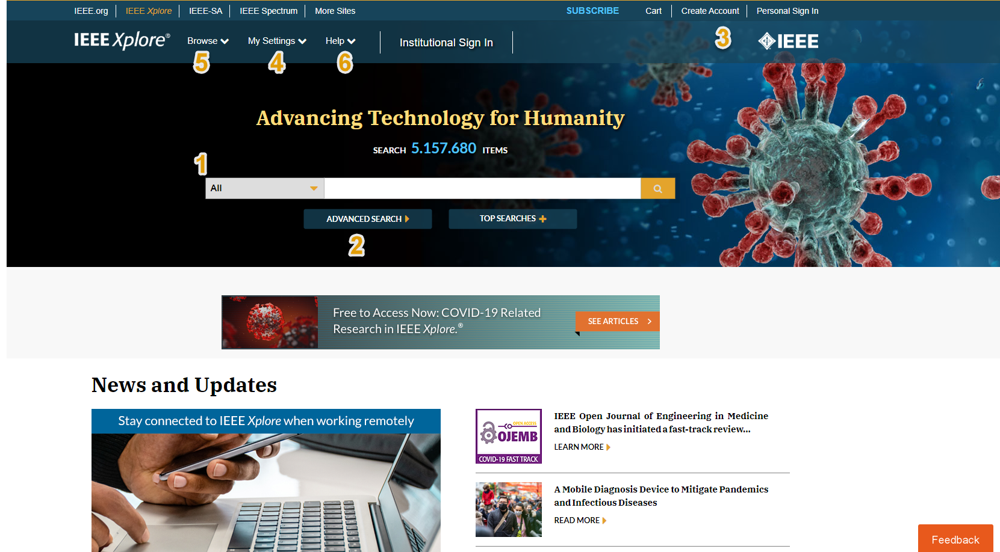
Apresentação de hoje
IEEE Xplore Digital Library Homepage
1. Pesquisa Global
Global Search
2. Pesquisa Avançada
Advanced Search
3. Criar uma Conta
Create Account
4. Minha configuração
My Settings
5. Navegação
Browse
6. Ajuda
Help

Slide 17
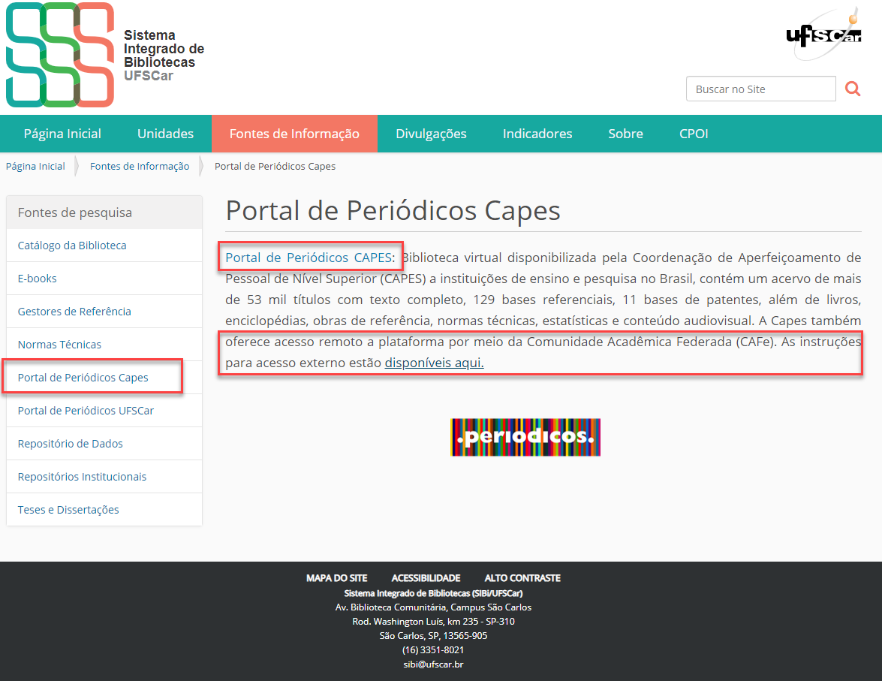
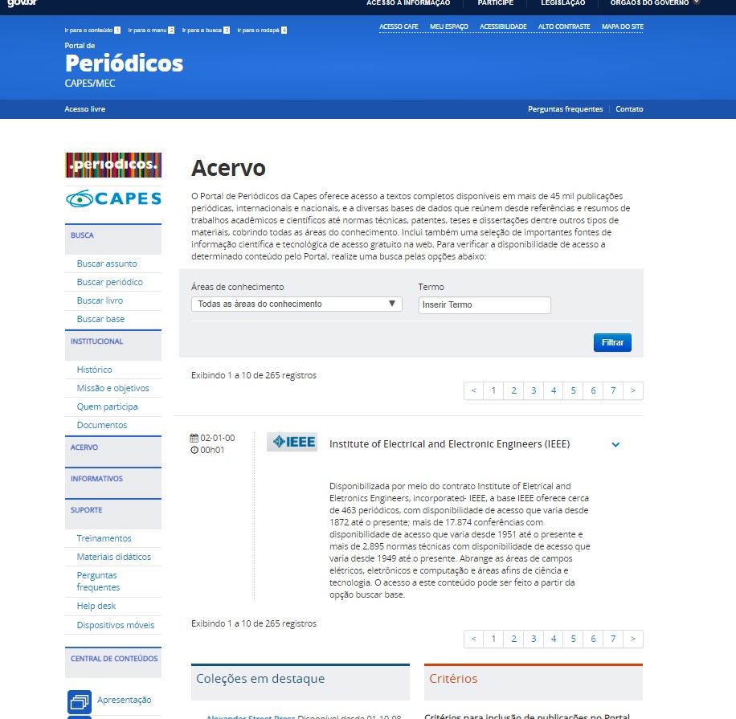
https://www.sibi.ufscar.br/fontes-de-informacao/portal-de-periodicos-capes
sibi@ufscar.br

Slide 18
Márcia Ferreira
IEEE Gerente de Servicios ao Cliente America Latina e Caribe
m.ferreira@ieee.org
+1 732-289-7876
Treinamento IEEE Xplore
Vamos começar!
training@ieee.org
www.ieee.org/go/clientservices

